Slide 1


TRƯỜNG CAO ĐẲNG LÝ TỰ TRỌNG TP. HỒ CHÍ MINH
BẬC TRUNG CẤP CHUYÊN NGHIỆP
GV: ĐẶNG THỊ KiẾN TRÚC

Slide 2
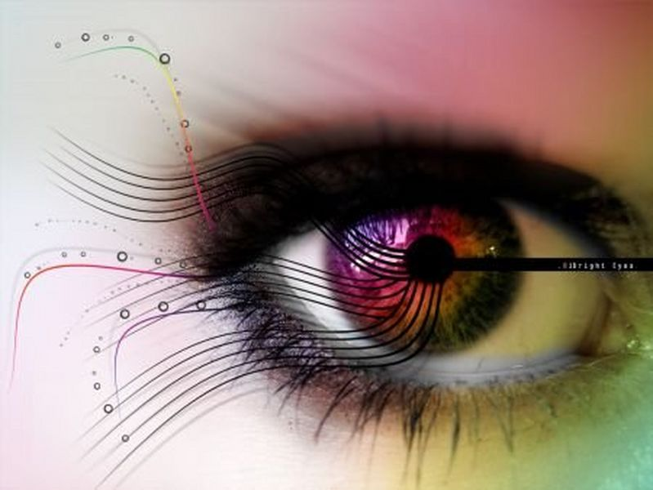
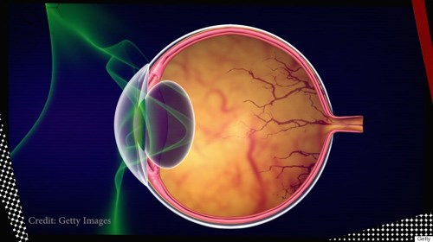
BÀI 12: MẮT

Slide 3
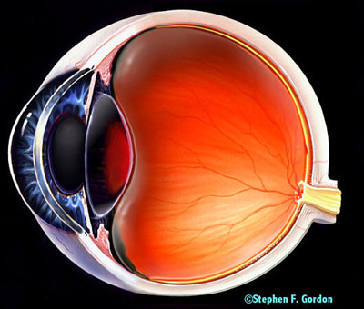
I. CẤU TẠO QUANG HỌC CỦA MẮT
Dịch thủy tinh
Màng giác
Điểm vàng
Thủy dịch
Con ngươi
Lòng đen
Thể thủy tinh
Màng lưới
Điểm mù

Slide 4
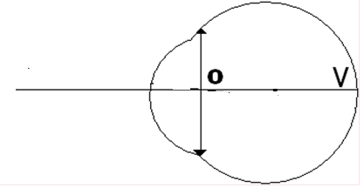
d’

Slide 5
Mắt được coi tương đương như một thấu kính hội tụ
Thấu kính mắt, tiêu cự mắt
Hoạt động như một máy ảnh

Slide 6
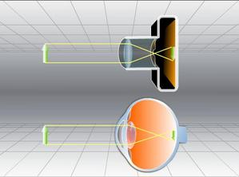
Vật kính
Phim
Màng lưới
Thể thủy tinh

Slide 7


II. SỰ ĐIỀU TIẾT CỦA MẮT. ĐIỂM CỰC VIỄN. ĐIỂM CỰC CẬN.
1. Sự điều tiết.
$$OV=d^{′}=const$$
Sự điều tiết của mắt
$f$thay đổi

Slide 8


Mắt không điều tiết
$$f_{min}$$
Mắt điều tiết tối đa
$$f_{max}$$

Slide 9
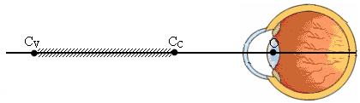
2. Điểm cực viễn. Điểm cực cận.
Khoảng cực viễn
Khoảng cực cận
Khoảng nhìn rõ
Điểm cực viễn
Điểm cực cận

Slide 10
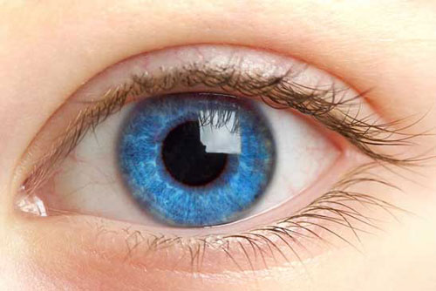
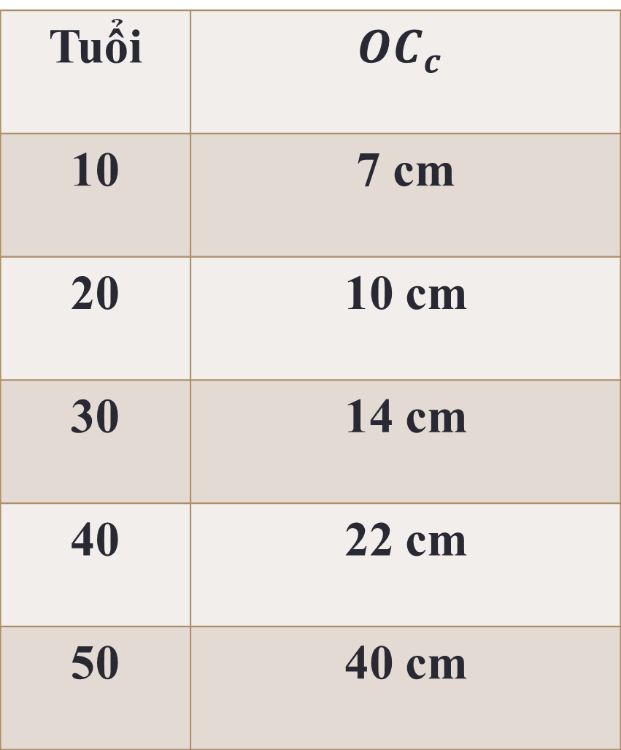
Tuổi | $${OC}_{c}$$
10 | 7 cm
20 | 10 cm
30 | 14 cm
40 | 22 cm
50 | 40 cm
MẮT THƯỜNG
Điểm cực viễn ở xa vô cùng.
Điểm cực cận cách mắt 10 đến 20 cm.

Slide 11
CÁC TẬT CỦA MẮT
Cận thị
Lão thị
Viễn thị

Slide 12
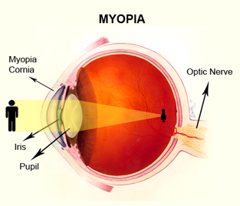

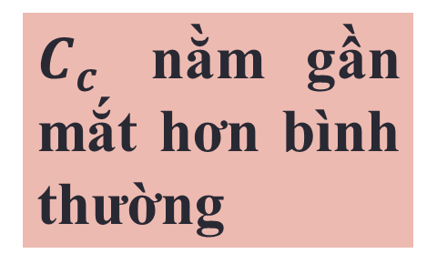
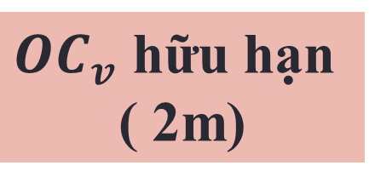
Mắt cận
$$f_{max}<OV$$
$OC_{v}$ hữu hạn
( 2m)
$C_{c}$ nằm gần mắt hơn bình thường

Slide 13
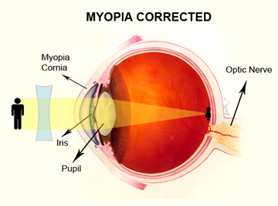
Mang kính phân kì

Slide 14
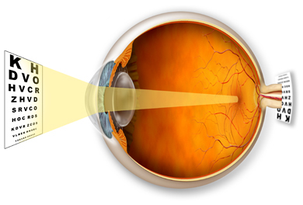
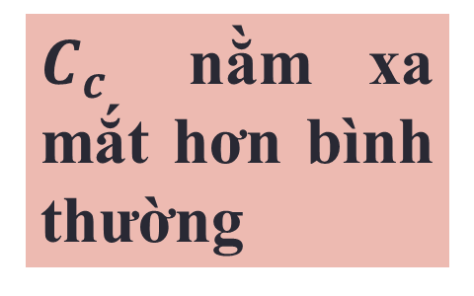

Mắt viễn
$$f_{max}>OV$$
Nhìn vật ở vô cùng phải điều tiết.
$C_{c}$ nằm xa mắt hơn bình thường

Slide 15
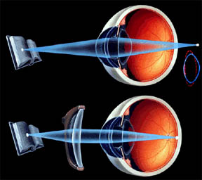
Mang kính hội tụ

Slide 16
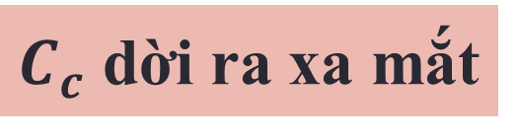
Khi lớn tuổi
$C_{c}$ dời ra xa mắt
Mắt lão
Đeo kính hội tụ
Người bị cận khi lớn tuổi phải đeo “kính hai tròng”

Slide 17

Tại sao ta nhìn thấy con sói to bằng mặt trăng?

Slide 18
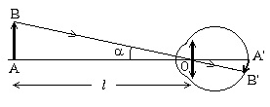
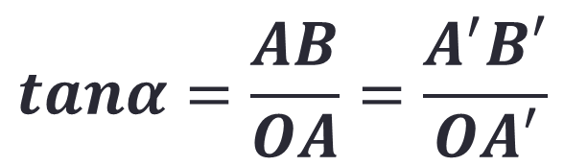
$$tanα=\frac{AB}{OA}=\frac{A^{′}B′}{OA′}$$
Góc trong phụ thuộc vào độ lớn vật và khoảng cách từ vật đến mắt
Góc trong càng lớn thì ảnh càng rõ.

Slide 19

III. NĂNG SUẤT PHÂN LI CỦA MẮT
$$ε=α_{min}≈1′$$

Slide 20
V. HIỆN TƯỢNG LƯU ẢNH CỦA MẮT.
Năm 1829, nhà vật lý người Bỉ phát hiện ra trong khoảng thời gian 0,1s ta vẫn còn thấy vật, mặc dù ảnh của vật không còn được tạo ra ở màng lưới nữa.

Slide 21




